Slide 1
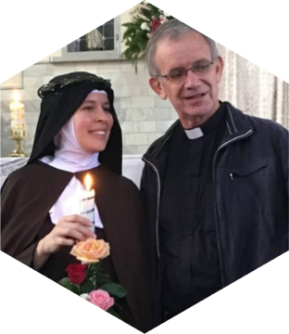

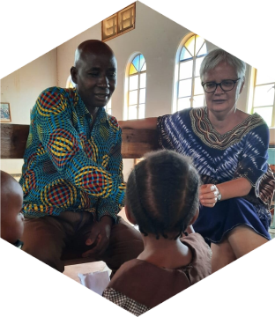
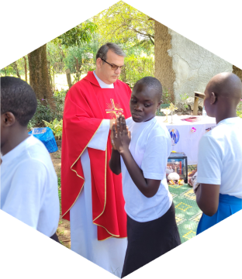
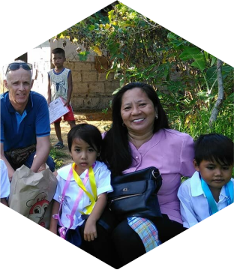
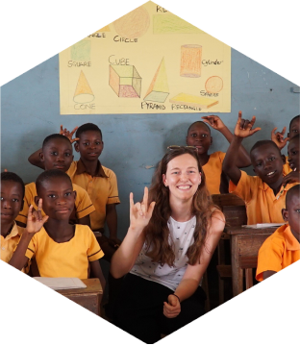
Pinksteractie 2026
Geeft u om de bestaanszekerheid
van missionarissen en
missionair werkers?
Geloven in de ander. Ieder mens telt mee.
www.weeknederlandsemissionaris.nl

Slide 2
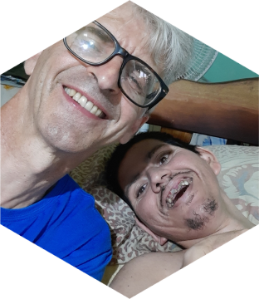
Wat is de Pinksteractie?
Een collecte om missionarissen en missionair werkers te ondersteunen in hun persoonlijk welzijn.
Met uw bijdrage kan WNM onder meer:
AOW-premie betalen
Ziektekostenverzekering betalen
Vakantietoelage uitkern
Dankzij uw gift kunnen de missionarissen en missionair werkers zich volledig richten op de ondersteuning van de meest kwetsbare medemensen.
Geloven in de ander. Ieder mens telt mee.
www.weeknederlandsemissionaris.nl

Slide 3
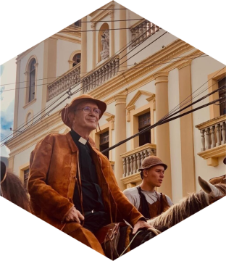
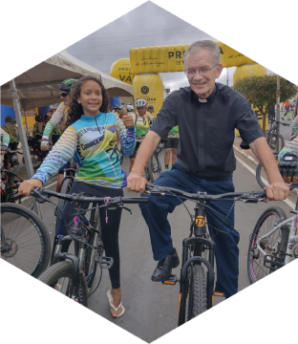
Steunt u pater Jan Joris?
“Ik wil de werken van barmhartigheid doen”
40 jaar missionaris in de droge Cariri-streek in Noordoost-Brazilië
Geeft geestelijke en maatschappelijke bijstand aan de inheemse bevolking
Is pastoor in Cabacreiras
Geeft les aan het seminarie
Geloven in de ander. Ieder mens telt mee.
www.weeknederlandsemissionaris.nl

Slide 4
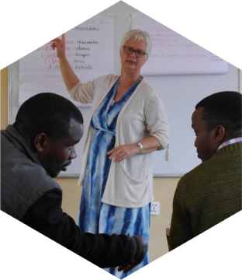
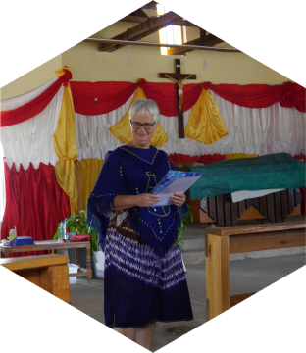
Steunt u leken-Spiritijn Mariëlle?
“Vrede is het fundament van gerechtigheid”
25 jaar voorvechster van vrede in Afrika
Woont en werkt in Bisdom Same, Tanzania
Geeft leiderschapstrainingen
Organiseert workshops weerbaarheid voor vrouwen die te maken hebben met (huiselijk) geweld en discriminatie
Geloven in de ander. Ieder mens telt mee.
www.weeknederlandsemissionaris.nl

Slide 5
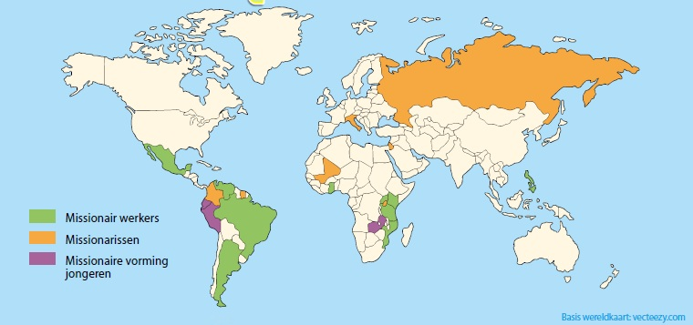
Met uw bijdrage steunt u missionarissen en missionair werkers wereldwijd:
DANK U WEL VOOR UW FINANCIËLE EN MORELE STEUN!
Geloven in de ander. Ieder mens telt mee.
www.weeknederlandsemissionaris.nl

Slide 6


